Slide 1
第3章 动量与角动量
Momentum and Angular Momentum

Slide 2
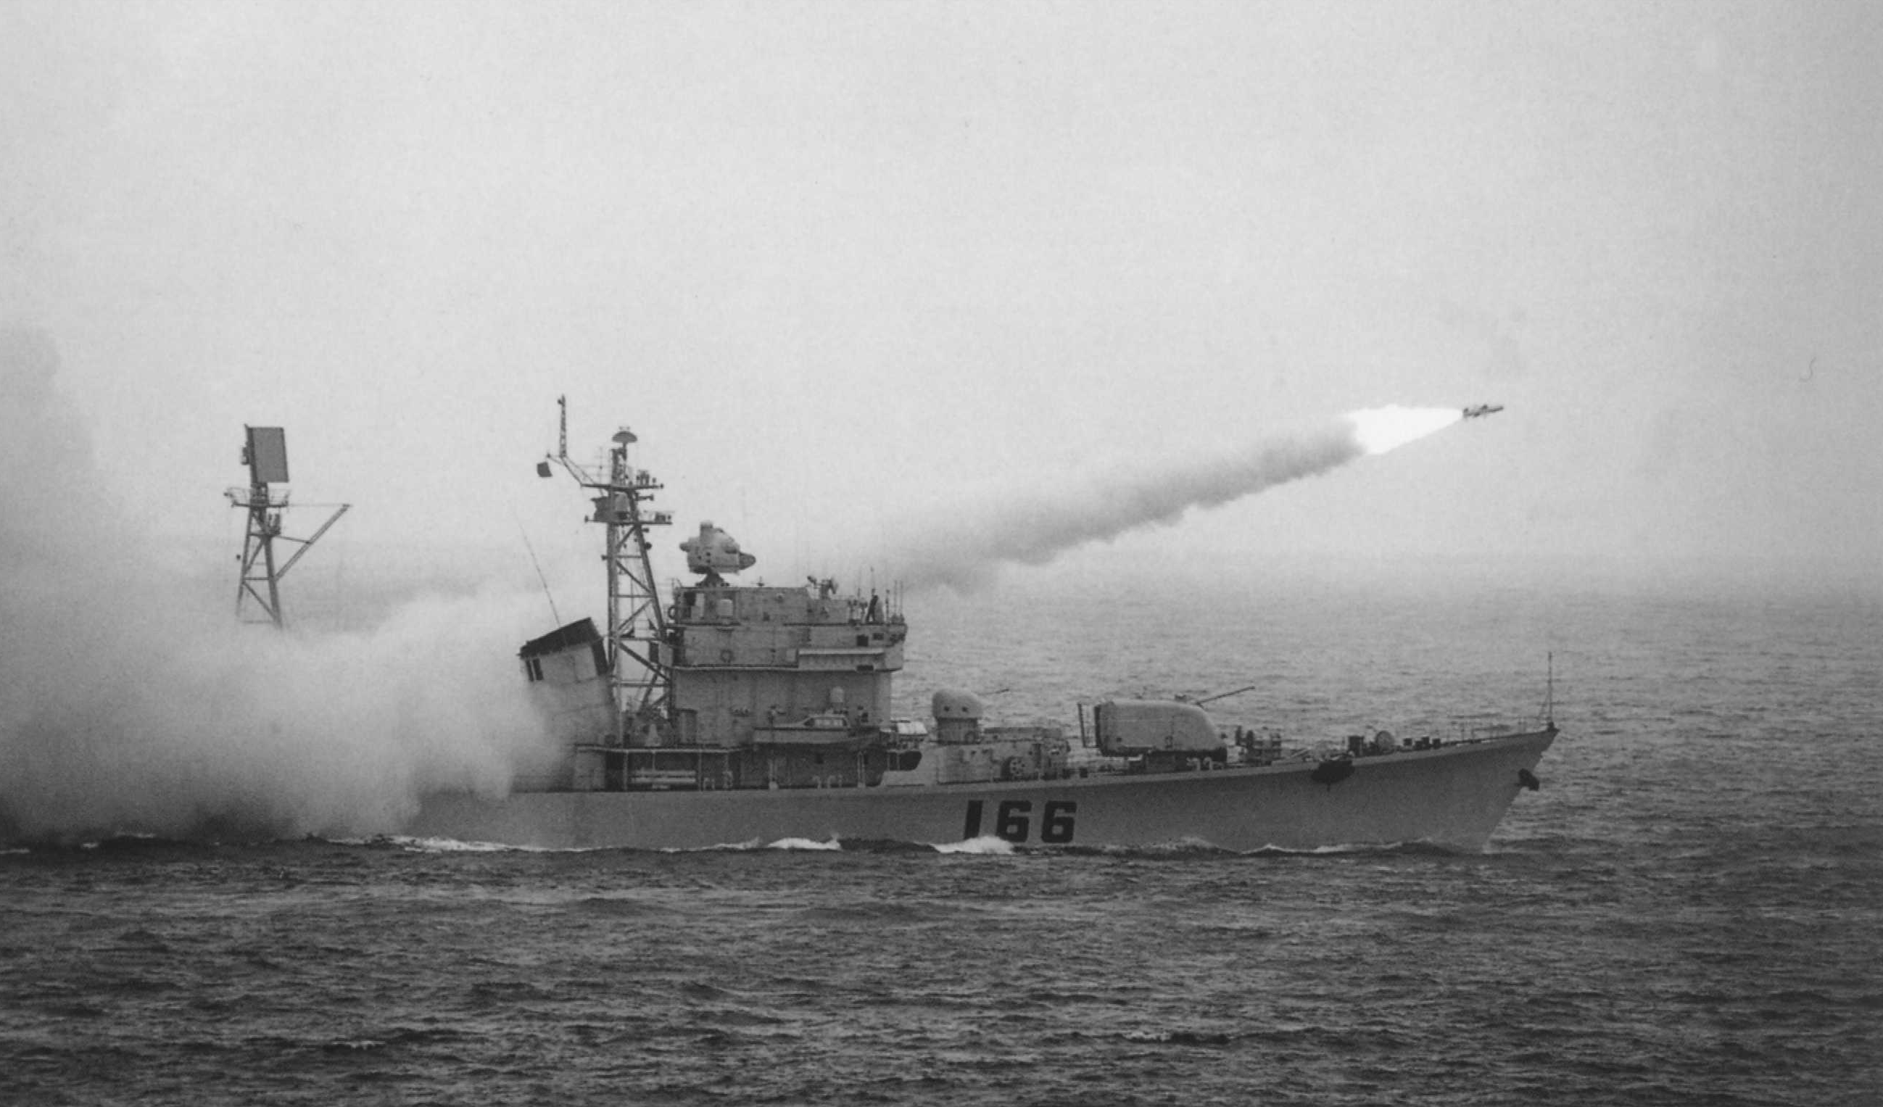
我国舰艇上发射远程导弹实验

Slide 3
能量、动量和角动量是最基本的物理量。它们的守恒定律是自然界中的基本规律，适用范围远远超出了牛顿力学。
动量描述平动，角动量描述转动。
力的时间积累（冲量）引起动量的变化；力矩的时间积累引起角动量的变化。
本章从牛顿力学出发给出动量和角动量的定义，推导这两个守恒定律，并讨论它们在牛顿力学中的应用。下一章讨论能量。

Slide 4


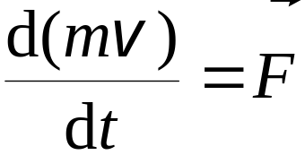

§3.1 冲量与质点动量定理
一. 冲量和动量 impulse and momentum
力的时间积累，即冲量
m
动量
二. 质点动量定理
力F 的元冲量
牛顿运动定律
（动量定理的微分形式）
结论:
质点动量的增量等于合外力乘以作用时间的增量.

Slide 5



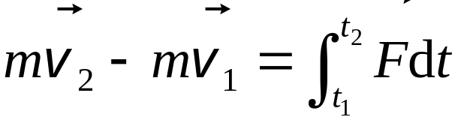



对一段有限时间有
z
（动量定理积分形式）
质点动量的增量等于合力对质点作用的冲量 —— 质点动量定理
O
y
x
讨论
(1)物理意义：质点动量的变化依赖于作用力的时间累积过程。
合力对质点作用的冲量
质点动量矢量的变化
(2) 矢量性：冲量的方向与动量的增量方向相同.

Slide 6
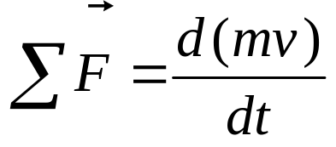
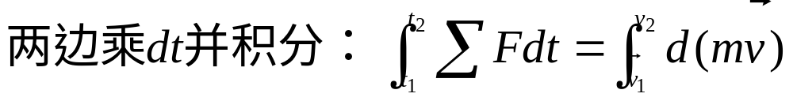

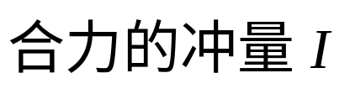

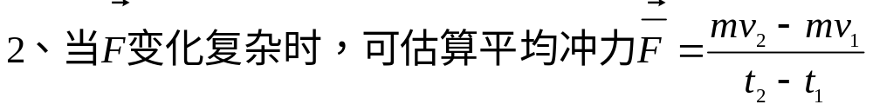
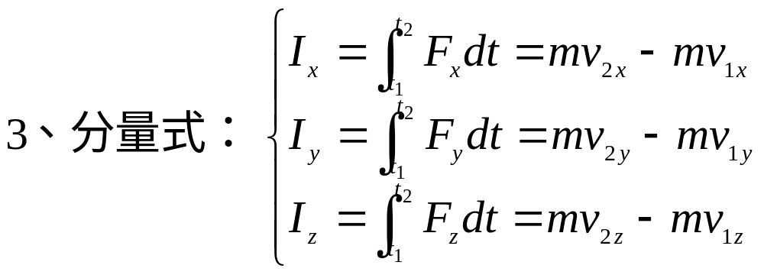
质点受多个力同时作用：
由牛顿第二定律
即：合力的冲量，等于质点动量的增量。
1、冲量是过程量，动量是状态量，量纲相同，意义不同。

Slide 7

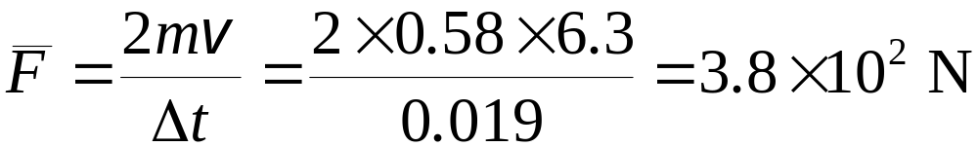
例 一篮球质量0.58kg，从2.0m高度下落，到达地面后，以同样速率反弹，接触时间仅0.019s.
求 对地平均冲力?
动量定理常用于碰撞过程
解 篮球到达地面的速率
F
F(max)
对地平均冲力
t
O
0.019s
相当于 40kg 重物所受重力!

Slide 8
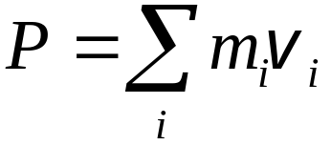
§3.2 质点系动量定理
一. 质点动量定理
（动量定理的微分形式）
（动量定理积分形式）
质点动量的增量等于合力对质点作用的冲量 —— 质点动量定理
二. 质点系动量定理
P 表示质点系在时刻 t 的动量

Slide 9









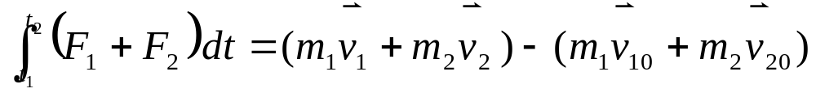

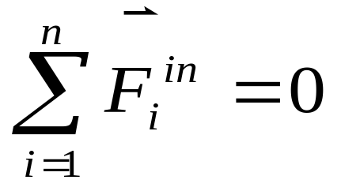
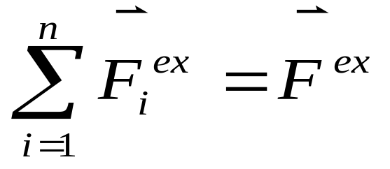
一对内力
在有限时间内：
n个质点的系统：
内力
外力

Slide 10
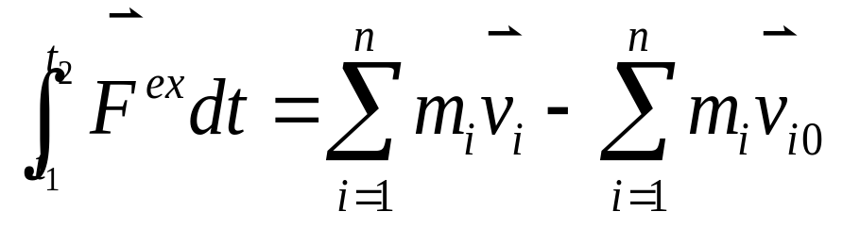
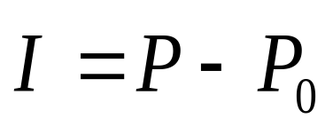
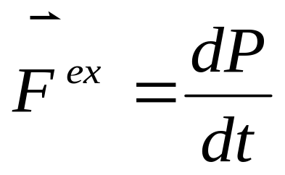
即
某段时间内，质点系动量的增量，等于作用在质点系上所有外力在同一时间内的冲量的矢量和 ——质点系动量定理
微分形式：
说明
(1) 只有外力可改变系统的总动量
(2) 内力可改变系统内单个质点的动量 ——质点的动量重新分配，对总动量无影响。

Slide 11
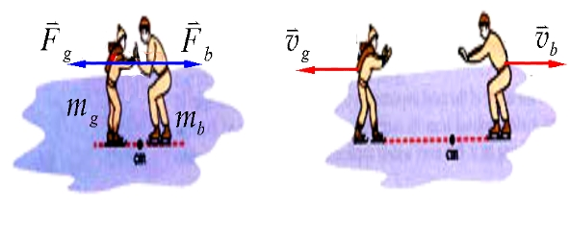
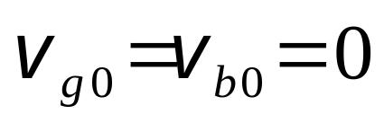
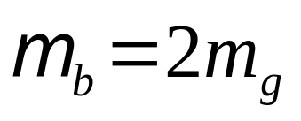
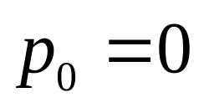
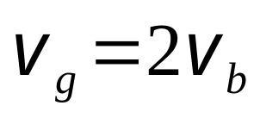
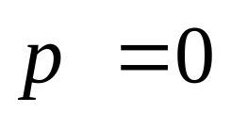
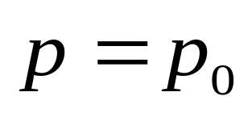
注意
内力不改变质点系的动量
初始速度
则
推开后速度
且方向相反 则
推开前后系统动量不变

Slide 12


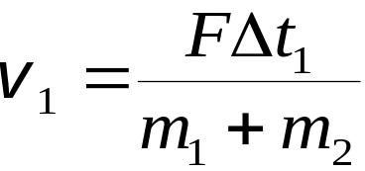
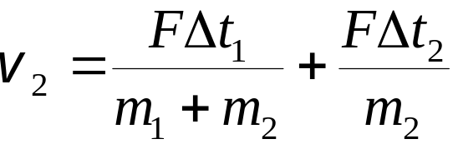
例:
一粒子弹水平地穿过并排静止放置在光滑水平面上的木块,已知两木块的质量分别为 m₁, m₂ ，子弹穿过两木块的时间各为Δ t₁, Δ t_{2 ，}设子弹在木块中所受的阻力为恒力F
求: 子弹穿过后， 两木块各以多大速度运动
解:
子弹穿过第一木块时，两木块速度相同，均为v₁
子弹穿过第二木块后，第二木块速度变为v₂
解得

Slide 13
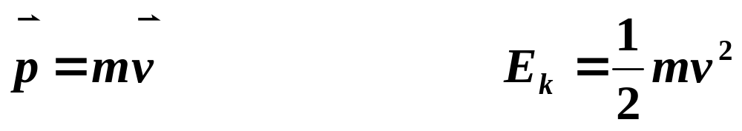
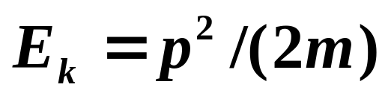
动量与动能的比较momentum and kinetic energy
物理量: 动量 (momentum) 动能 (kinetic energy)
表达式:
单 位: kg·m/s (千克·米/秒) J(焦耳)(或N·m牛顿·米)
性 质: 矢量 标量
变化量: △P由力的冲量决定 △Ek由力的功决定
△P与惯性系的选择 △Ek
无关
随惯性系的不同而不同
关 系:

Slide 14
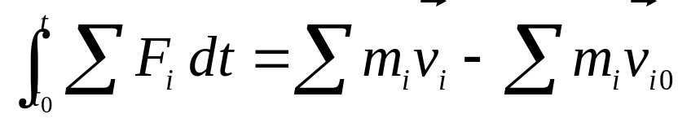

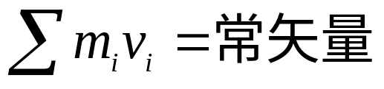

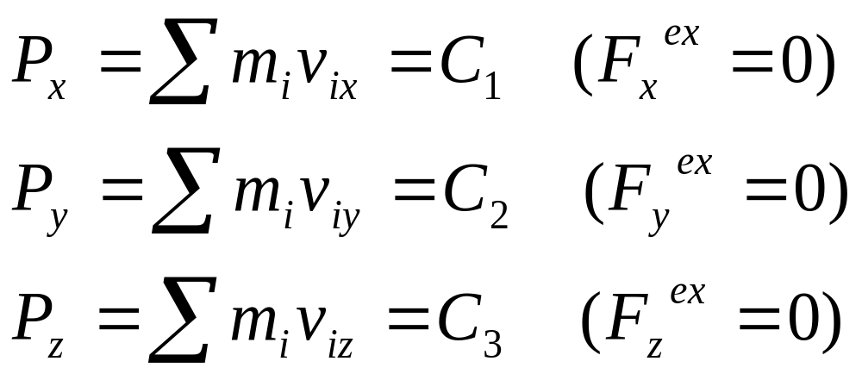
§3.3 质点系动量守恒定理
→ 系统的动量守恒。
动量守恒定律：当系统所受合外力为零时，系统的总动量将保持不变。
分量式：

Slide 15
守恒定律意味着对称性。
自然界中许多物理量，如动量、角动量、机械能、电荷、质量、宇称、粒子反应中的重子数、轻子数等等，都具有相应的守恒定律。
物理学特别注意守恒量和守恒定律的研究
守恒定律适用范围广，宏观、微观、高速、低速均适用。
守恒定律是认识世界的有力武器。
在新现象研究中，当发现某个守恒定律不成立时，引入新概念，使守恒定律更普遍化。

Slide 16
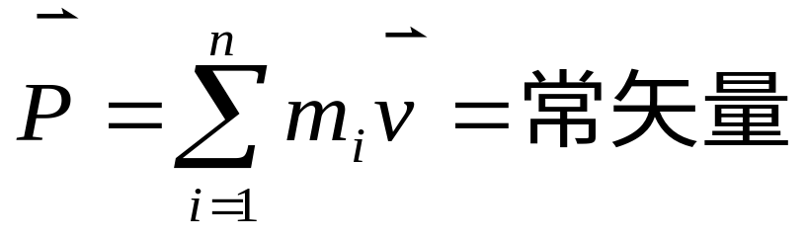
动量守恒定律：
说 明
1、只适用于惯性系，各质点的动量应相对同一惯性系
2、合外力在某方向分量为零，则该方向动量守恒。
3、有时外力虽然不为零，但外力<<内力，且作用时间很短，则外力冲量可以忽略，质点系动量守恒。（如：碰撞，打击，爆炸等）
4、动量守恒定律是物理学中最重要、最普遍的定律之一，它不仅适合于宏观物体，也适合于微观领域。

Slide 17
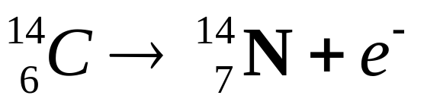
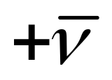
5、对那些不能用力的概念描述的过程，例如光子与电子的碰撞、衰变、核反应等过程，实验表明：只要系统不受外界影响,这些过程的动量守恒。
6、物理学家对动量守恒定律具有充分信心。
【例】在β 衰变中，反中微子的发现
1930年W.泡利为了解释β衰变过程能量守恒、动量守恒问题,提出可能存在的中性粒子,1934年E.费米进一步阐明这一假说,并命名为中微子。

Slide 18
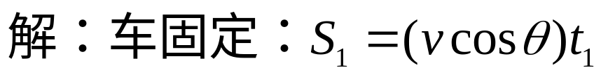

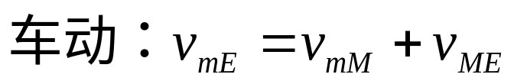

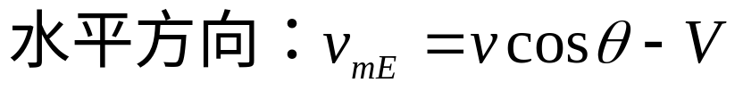


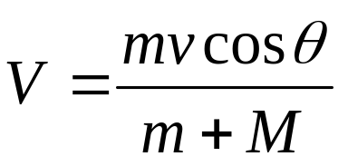
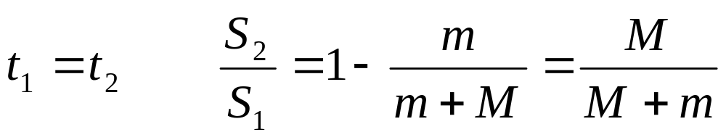
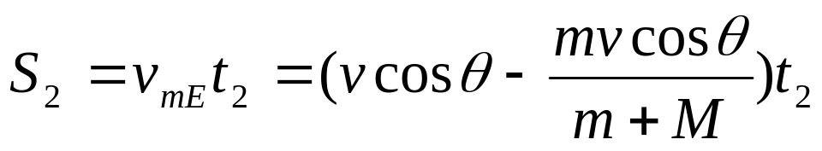
例:
一个人站在平板车上掷铅球两次，相对于车的出手速度均为v，仰角均为θ，第一次平板车固定，第二次平板车可在水平面无摩擦运动，己知人和车的总质量为M,球的质量为m,问两次射程之比为?
水平方向动量守恒：

Slide 19
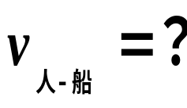
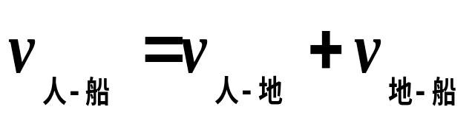
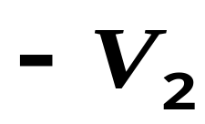
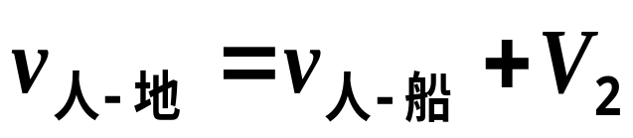
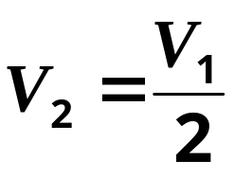

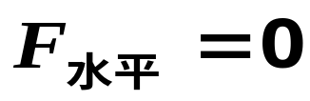
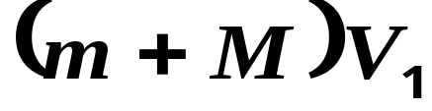
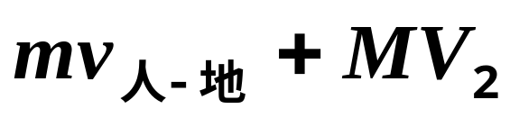
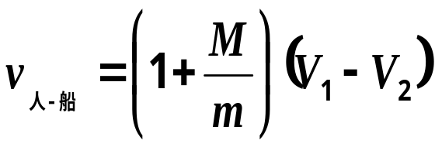
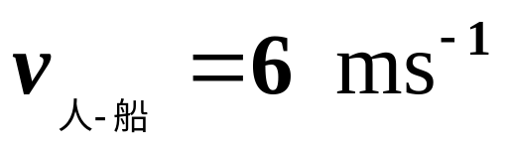
例:
已知船的质量 M=300kg , 人的质量m=60kg ,开始船速V₁=2 ms⁻¹ ，人跳离后,船速V₂=1 ms⁻¹ 求：起跳时人相对于船的水平速度 v_{人-船}。
m
M
解
分析：
水平方向动量守恒
跳 前
跳 后

Slide 20

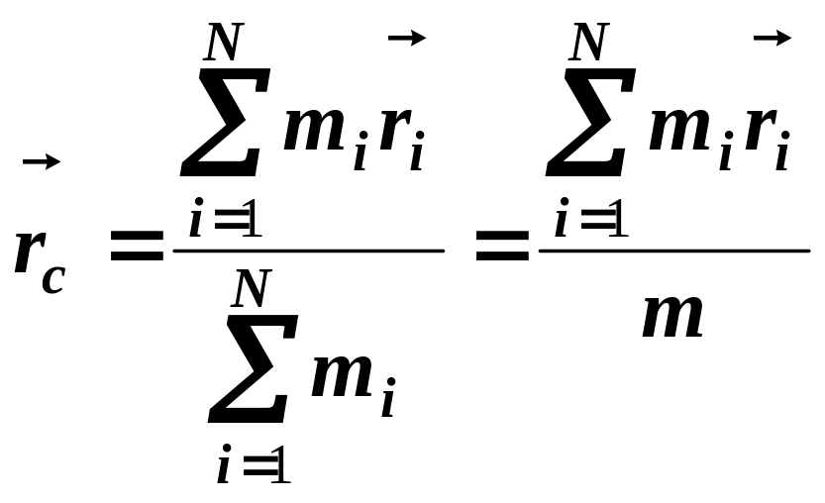



§ 3.5 质心（center of mass）
质点系的质心，是一个以质量为权重取平均的特殊点。
质点系
1、质心的位置
c质心
【思考】写出上式的分量形式

Slide 21






对连续分布的物质，分成N 个小质元计算
2、质心的速度
3、质心的动量
在任何参考系中，质心的动量都等于质点系的总动量。
4、质心的加速度

Slide 22
















§3.6 质心运动定理
（惯性系）
外
外
质心
外
内力和为零！
外
外
外

Slide 23

质心运动定理描述了物体质心的运动。体系的内力不影响质心的运动。
【例】已知1/4 圆 M，m由静止下滑，求t₁→t₂ 过程 M 移动的距离 S .
解：
选（M+m）为体系
水平方向合外力=0，水平方向质心静止。

Slide 24




t₁时刻
t₂时刻
m
t₁
t₂
m
M
M
-R
x
O
x-S
-S
O
体系质心
体系质心
质心静止
M 移动的距离

Slide 25






§3.7 质点的角动量（Angular Momentum）
质点m对O点的角动量：
说一个角动量时，必须指明是对哪个固定点而言的。

Slide 26





【例】圆周运动的质点关于圆心O的角动量
L
v
m
o
r
SI：kg•m²/s , 或 J• s
微观体系的角动量是明显量子化的，其取值只能是普朗克常数
的整数或半奇数倍。
但因宏观物体的角动量比 大得多，所以宏观物体的角动量可以看作是连续变化的。

Slide 27




质点的角动量定理：
质点所受的合外力矩，等于质点角动量对时间的变化率
合外力矩：
，角动量：
M 和L都是相对惯性系中同一定点定义的。
积分形式：
—冲量矩，力矩的时间积累。

Slide 28





牛顿定律 → 角动量定理：
（共线）
因是牛顿定律的推论，则只适用于惯性系。

Slide 29



比较 动量定理 角动量定理
形式上完全相同 记忆上就可简化 从动量定理变换到角动量定理 只需将相应的量变换一下 名称上改变一下
（趣称 头上长角 尾部添矩）

Slide 30





动量定理 角动量定理
力
力矩或角力
动量
角动量
或动量矩
力矩的冲量
力的冲量
或冲量矩

Slide 31





§3.8 角动量守恒定律
微分形式
积分形式
冲量矩
角动量守恒定律

Slide 32
若对惯性系某一固定点，质点所受的合外力矩为零，则此质点对该固定点的角动量矢量保持不变，即角动量的大小和方向都保持不变。
和动量守恒定律一样，角动量守恒定律也是自然界的一条最基本的定律。
【例】证明开普勒第二定律：行星相对太阳的矢径在相等的时间内扫过相等的面积。

Slide 33













→角动量为常矢量
向心力
→力矩为零
角动量方向不变：
行星轨道平面方位不变
角动量大小不变：
常数
太阳
ΔS
m
行星
常数
所以，面速度
常数。
行星相对太阳的矢径在相等的时间内扫过相等的面积。
在近日点转得快，在远日点转得慢。

Slide 34

盘状星系
角动量守恒的结果

Slide 35
举例：
一轻绳绕过一质量可以不计且轴光滑的滑轮，质量皆为m的甲、乙二人分别抓住绳的两端从同一高度静止开始加速上爬，问二人是否同时到达顶点？以甲、乙二人为系统，在运动中系统的动量是否守恒？系统对滑轮轴的角动量是否守恒？
答：同时到达；动量不守恒；角动量守恒

